Slide 1

Past Simple Tense
จำง่ายๆ
ใช้เมื่อเหตุการณ์
จบไปแล้ว
S + V2+………..
ประธาน + กริยาช่องที่ 2 +กรรมหรือส่วนขยาย
สิ้นสุดแล้ว
อดีต
จบแล้ว

Slide 2
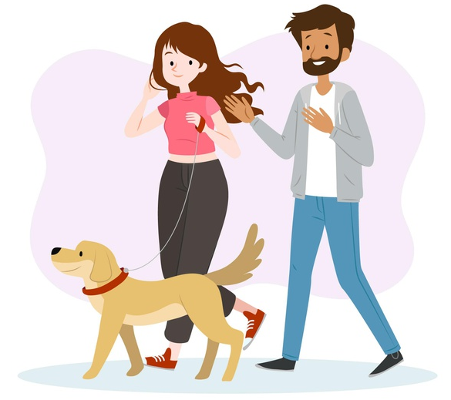
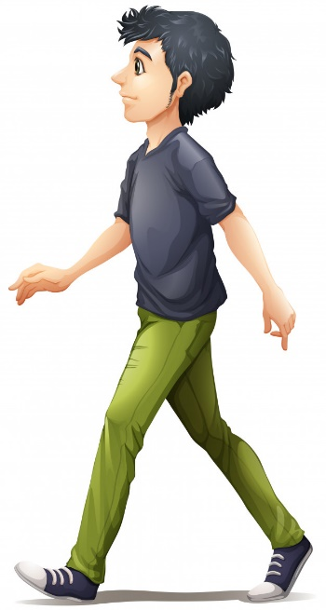

กริยาช่อง 2 บอกว่าเหตุการณ์เกิดขึ้นในอดีต
ตัวอย่างเช่น
กริยาเปลี่ยนรูป
V2 ส่วนใหญ่
เติม -ed
กริยาเติม -ed
run
V2
ran
V2
walked
walk

Slide 3
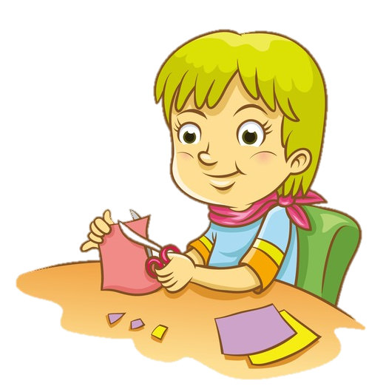

กริยาช่อง 2 บอกว่าเหตุการณ์เกิดขึ้นในอดีต
ตัวอย่างเช่น
กริยาช่อง 1 และ 2
เขียนเหมือนกัน
cut
V2
cut
read
V2
read (เรด)

Slide 4

กฏการเติม ed ที่คำกริยา
1. เติมเฉพาะ d เมื่อกริยานั้นลงท้ายด้วย e อยู่แล้ว เช่น love-loved , realize-realized, waste-wasted
V1
love
V2
loved

Slide 5
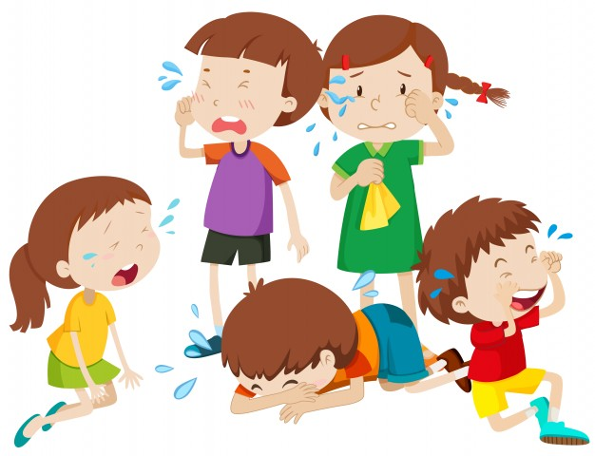
กฏการเติม ed ที่คำกริยา
2. เปลี่ยน y เป็น i ก่อนเติม ed ถ้าหน้า y เป็นพยัญชนะ เช่น cry-cried, reply-replied,
try-tried)
V1
cried
cry
V2

Slide 6

*** (ถ้าข้างหน้า y เป็นสระเติม ed ได้ทันที เช่น play-played
V2
V1
play
played

Slide 7

การออกเสียงพยางค์ที่เติม ed
•ออกเสียง อิด หรือ เอ็ด เมื่ออยู่หลัง d หรือ t เช่น
Wanted (ว้อนทิด/ว้อนเท็ด)
needed (นีดดิด/นีดเด็ด)
•ออกเสียง t เมื่ออยู่หลัง k, p, f, s, ss, sh, ch เช่น kissed (คิสทฺ) washed (วอชทฺ)
•นอกจากนี้ออกเสียง d เช่น played (เพลดฺ) ,showed (โชดฺ)

Slide 8
หลักการใช้ Past Simple Tense
1. ใช้กับเหตุการณ์หรือการกระทำที่ได้เกิดขึ้นแล้วในอดีต และจบลงแล้วในอดีตก่อนที่จะพูดประโยคนี้
S V2
เช่น Somchai went to the movie yesterday.
สมชายไปดูหนังเมื่อวาน
บอกว่าจบไปแล้ว

Slide 9

มักจะมี Adverbs of Time ที่แสดงความเป็นอดีตกำกับไว้เสมอ
Adverbs of Time ที่บอกเวลาในอดีต ได้แก่
ago ผ่านมาแล้ว yesterday เมื่อวานนี้
last night เมื่อคืนนี้ last week สัปดาห์ที่แล้ว
last month เดือนที่แล้ว last year ปีที่แล้ว
a long time เป็นเวลานานแล้ว
the day before yesterday เมื่อวานซืนนี้
in 2000 ในปี 2000
this morning เมื่อเช้านี้

Slide 10

2. ใช้กับการกระทำที่กระทำเป็นประจำในอดีต
แต่ปัจจุบันไม่ได้กระทำอีกแล้ว เช่น
She walked to school every day last week.
เธอเดินไปโรงเรียนทุกวันเมื่อสัปดาห์ที่แล้ว

Slide 11

3. ใช้กับการกระทำในอดีต แสดงลำดับความต่อเนื่องของเหตุการณ์ เช่น
I opened my bag, took out some money and gave it to my friend.
ฉันเปิดกระเป๋าของฉัน ควักเงินออกมาจำนวนหนึ่ง และให้มันแก่เพื่อนของฉัน

Slide 12
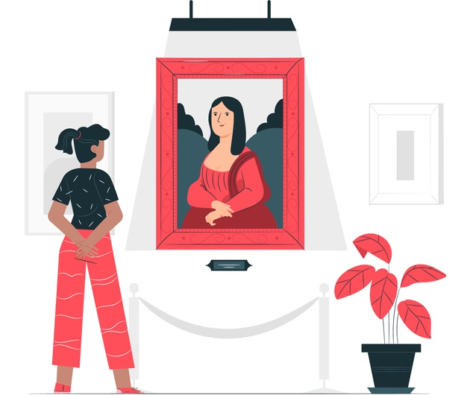
วิธีการสร้างประโยค Past Simple Tense
ประโยคบอกเล่า : Subject + Verb2
เช่น She went to the museum.
หล่อนไปพิพิธภัณฑ์มาแล้ว

Slide 13

She took a bus to the school.
หล่อนนั่งรถบัสไปโรงเรียนมาแล้ว

Slide 14
ประโยคปฏิเสธ :
Subject + did + not + Verb1
She did not go to the museum.
หล่อนไม่ได้ไปพิพิธภัณฑ์

Slide 15
V1
She did not take a bus to the school.
หล่อนไม่ได้นั่งรถบัสไปโรงเรียนแล้ว

Slide 16
ประโยคคำถาม : Did + S + V1 + ……?
Did she go to the museum. หล่อนได้ไปพิพิธภัณฑ์มาใช่หรือไม่
Yes,she did ใช่ ได้ไป
No,she did not. ไม่ ไม่ได้ไป

Slide 17
ประโยคคำถาม : Did + S + V1 + ……?
Did she she take a bus to the school.
หล่อนเคยนั่งรถบัสไปโรงเรียนใช่หรือไม่
Yes,she did ใช่ ได้ไป
No,she did not. ไม่ ไม่ได้ไป

Slide 18

Thank you

